Slide 1
Урок русского языка
и читательской грамотности во 2 классе

Slide 2
Тема: «Безударные гласные в корне слова.»

Slide 3
Проверка домашнего задания

Slide 4
ДОМАШНЯЯ РАБОТА.
Вставьте пропущенные буквы. Спишите, проверьте по орфографическому словарю.
Г..рой, за..ц, м..тро, мес..ц, п..тух, п..нал, п..сок, пш..ница, с..пог, т..пор.
е
я
е
я
е
е
е
е
а
о

Slide 5
Безударные гласные в корне слова

Slide 6
Правописание безударных гласных в корне слова надо проверять . Для этого надо подобрать однокоренное слово или слово изменить так, чтобы безударная гласная стала ударной
ст
о
лы
-
стол
.
цв
е
-
цвет
.
тной

Slide 7
а
грач
козы
лист
стены
зерна
грозы
о
и
е
е
о

Slide 8
о
столб
сад
пень
мяч
реки
мост
а
е
я
е
о

Slide 9
е
о
я
и
а

Slide 14
е
о
е
я
о
о

Slide 15
е
а
о
о
о
и
о

Slide 16
сады – сад
поля – поле
ковры – коврик
чижи – чиж
дрозды - дрозд

Slide 17
Упражнение 127.
Прочитайте. Спишите, вставляя пропущенные буквы. Что вы заметили?
Г..ра, тр..ва, м..ря, д..ла.
Чтоб не было сомненья,
Ставим звук под ударенье:
Горы, травы, море, дело
– А теперь пишите смело!
е
о
а
о
е

Slide 18
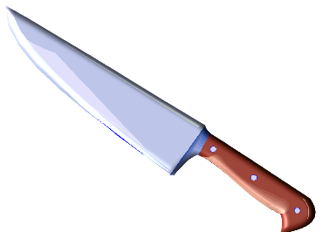
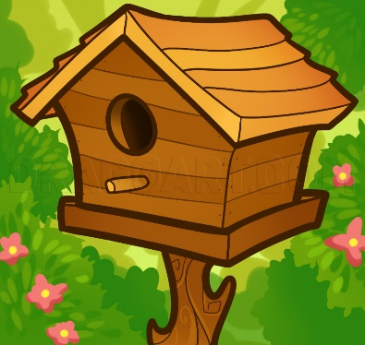
Упражнение 128.
Прочитайте. К словам с пропущенными буквами подберите и запишите проверочные слова.
... – острые н..жи
... – птичья к..рмушка
... – глубокие сн..га
нож
о
корм
о
снег
е

Slide 19
Упражнение 129.

Slide 20
Солнце, воздух и вода – наши лучшие друзья.
Крупные капли дождя застучали по крышам.
Птица свила гнездо в кустах и вывела птенцов.

Slide 21
ДОМАШНЯЯ РАБОТА
Упражнение 130.

Slide 22
СПАСИБО ЗА УРОК!

